Slide 1
تقليل نسبة الاستلال بأستخدام Quill Bot
م.م. نبراس عامر محمد علي

Slide 2
المقدمة
السرقة الأدبية أمر غير مقبول, لا شك انك تعرف ذلك مسبقا. لا يمكنك فقط نسخ جمل شخص آخر ولصقها في مقالتك, ما لم تستخدمها كاقتباسات. لكن وضع الكثير من الاقتباسات في المقال سيجعل قراءتها غير ممتعة. ولتجنب هذه المشكلة, يمكنك اعادة الصياغة او ما يسمى Paraphrasing باللغة الانجليزية .
ببساطة, إعادة الصياغة Paraphrasing هي إعادة كتابة الجمل باستخدام كلماتك الخاصة. الفكرة هي ان تقوم باعادة صياغة النص او اعادة صياغة الكلام بناءً على فهمك.

Slide 3
أداة QuillBot
QuillBot هي واحدة من أفضل أدوات التلخيص وإعادة الصياغة “Paraphrasing” التي ستساعدك على تلخيص واعادة صياغة النص او المقال تلقائيا. إنه آمن وسهل الاستخدام. اكتب الجمل واضغط على زر إعادة الصياغة وسيعيد كتابة الجمل مع الحفاظ على المعنى الأصلي.
يعمل QuillBot كإضافة ايضا يمكن دمجها مع محرّر مستندات Google Docs و Chrome و Microsoft Word.
يستخدم الذكاء الاصطناعي (AI) Artificial intelligence الذي يساعدك في العثور على المرادفات الصحيحة بناءً على السياق. المرادفات لا تقتصر على الكلمات, ولكن أيضا على العبارات. يحتوي على ميزة Word Flipper التي تسمح لك بتغيير مرادفات أكثر أو أقل لكتابتك. لذلك, يمكنك تعيين عدد المرادفات التي تريد استخدامها عند إعادة كتابة المقال.
يحتوي على عدة طرق لإعادة الصياغة مثل: Standard, Fluency, Creative Creative+, Formal, Shorten, and Expand كل وضع له اختلافات من حيث عدد الكلمات التي يتم استبدالها وأنماط اللغة.

Slide 4
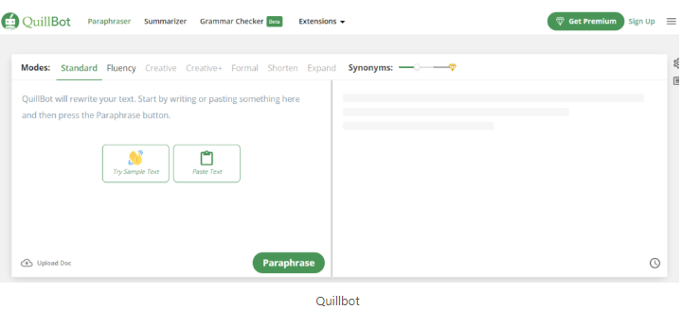
الواجهة الأساسية

